Slide 1

Big Mobility & IoT Data Analytics
Mentor: Prof. dr Dragan Stojanovic Student: Nastasija Stankovic 1622

Slide 2

01
Generisanje podataka

Slide 3
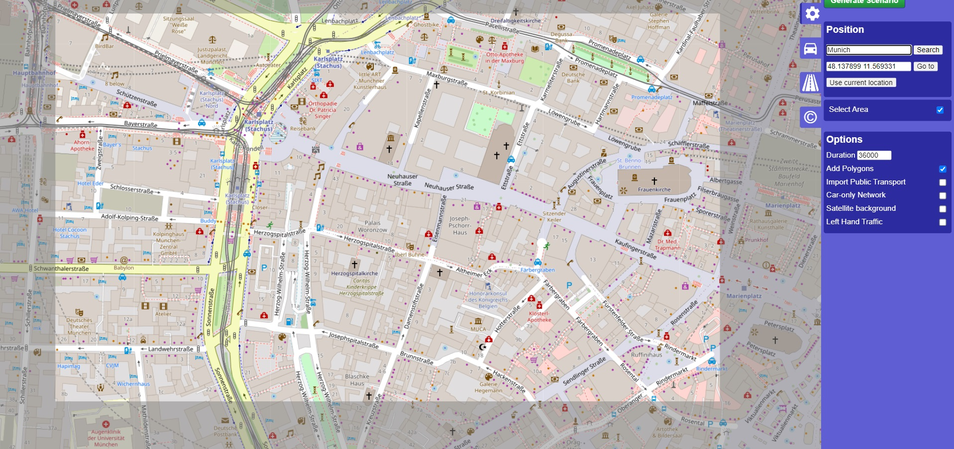
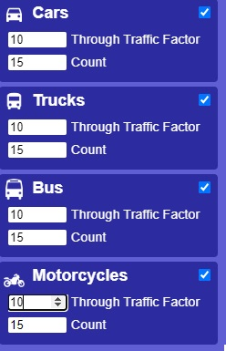
Sumo
Podaci su generisani putem simulatora urbanog saobracaja SUMO,izabran je grad Minhen.
Generisani su podaci za 4 vrste vozila: automobile,kamione,autobuse I motocikle.

Slide 4

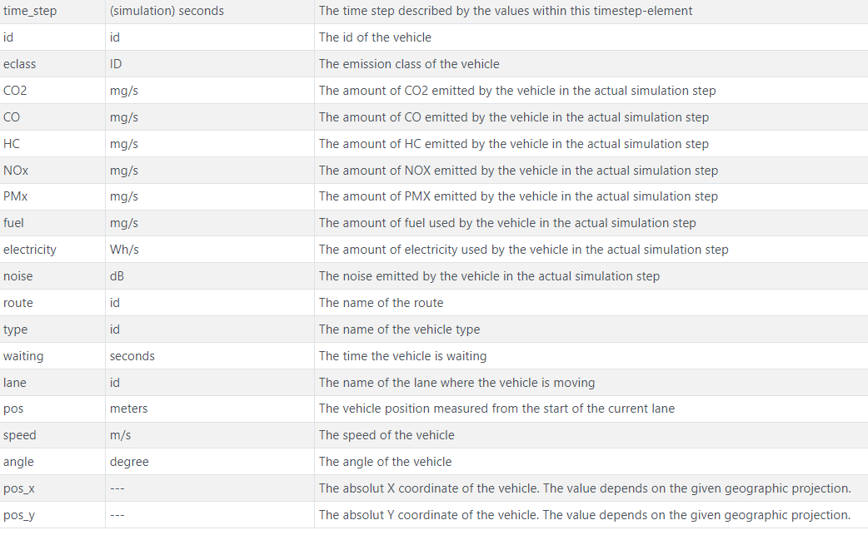
sumo -c osm.sumocfg –-emission-output.geo emissions.xml
Za generisanje output-a koriscene su sledece komande:
Nakon izvrsenja ove komande dobili smo xml fajl sa sledecim atributima:
Zatim je potrebno da rezultujuci emissions.xml fajl pretvorimo u csv fajl sledecom komandom:
py xml2csv.py “C:\Users\User\Sumo\Munich\emissions.xml” ~ 1.4 GB

Slide 5
02
Podesavanje okruzenja

Slide 6
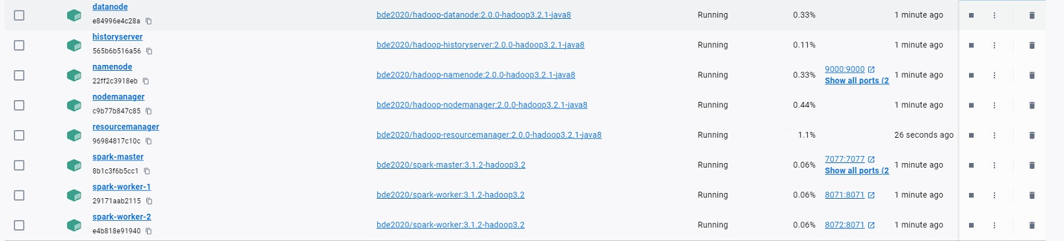
Klaster kontejnera
Potrebna nam je mreza kako bi kontejneri bili vidljivi jedni drugima. Mreza se zove bde I kreirana je sledecom komandom:
docker network create bde
Zatim pokrecemo docker kontejnere prema konfiguraciji navedenoj u docker-compose.yml datoteci:
docker-compose up --build

Slide 7
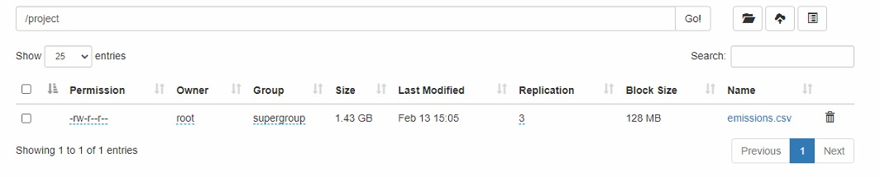
Ucitavanje podataka na HDFS
Za kopiranje sa sa lokalnog fajl sistema na namenode:
docker cp emissions.csv namenode:/data
Za kopiranje sa namenoda-a na HDFS:
docker exec -it namenode bash
hdfs dfs -mkdir /project
hdfs dfs -put /data/emissions.csv /project

Slide 8
Pokretanje aplikacije
Koriscenjem spark template-a:
Kreiranje docker image:
docker build --rm -t bde/spark-app .
Pokretanje aplikacije:
docker run --net bde -p 4040:4040 --rm bde/sparkapp

Slide 9
03
Aplikacija

Slide 10
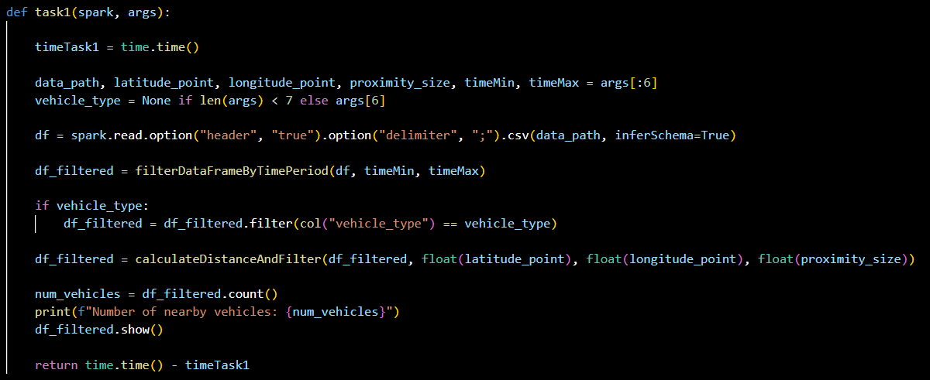
Task 1
Odrediti broj vozila i njihove karakteristike koja su prolazila u blizini značajnih mesta u gradu u određenom vremenskom periodu. Mesto (geo koordinate mesta), veličina „blizina“, granice vremenskog perioda i eventualni filter (npr. tip vozila) se zadaju kao argumenti aplikacije.

Slide 11
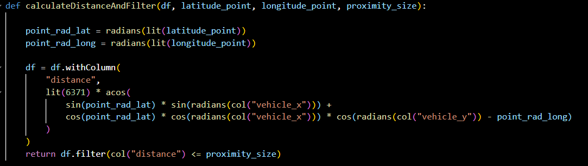
Task 1
Haversine distance – za udaljenost izmedju dve tacke

Slide 12
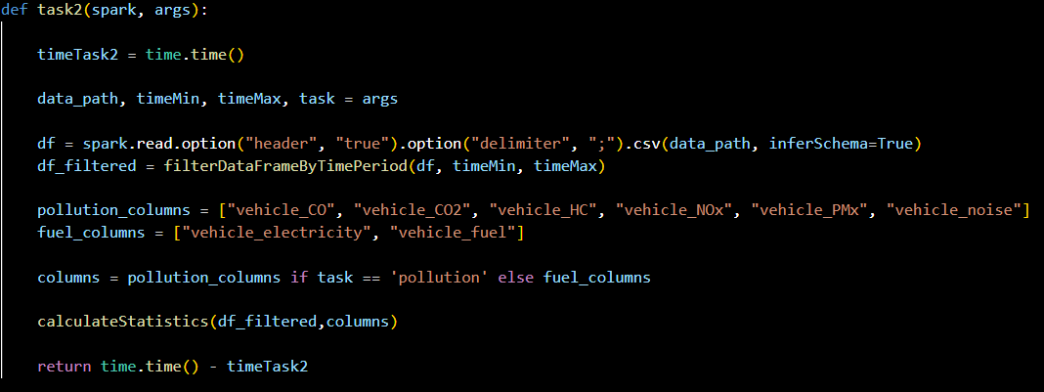
Task 2
Naći minimalne, maksimalne, srednje vrednosti, standardne devijaciju i ostale statističke parametre zagađenja (CO2, CO, HC, NOx, PMx, noise) ili potrošnje goriva (fuel, electricity) po ulicama (edge/lanes) u određenim vremenskim periodima.

Slide 13
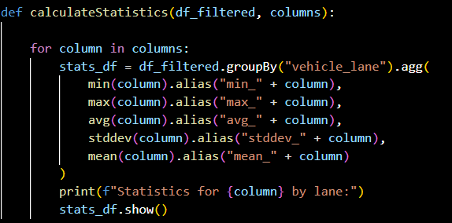
Task 2

Slide 14
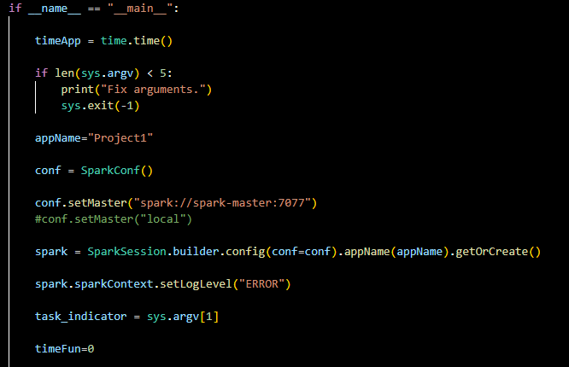
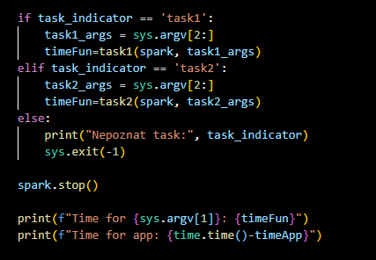
Main deo

Slide 15
04
Rezultati

Slide 16
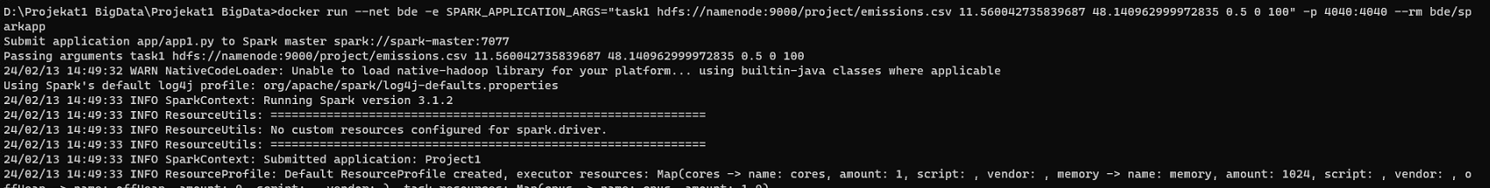
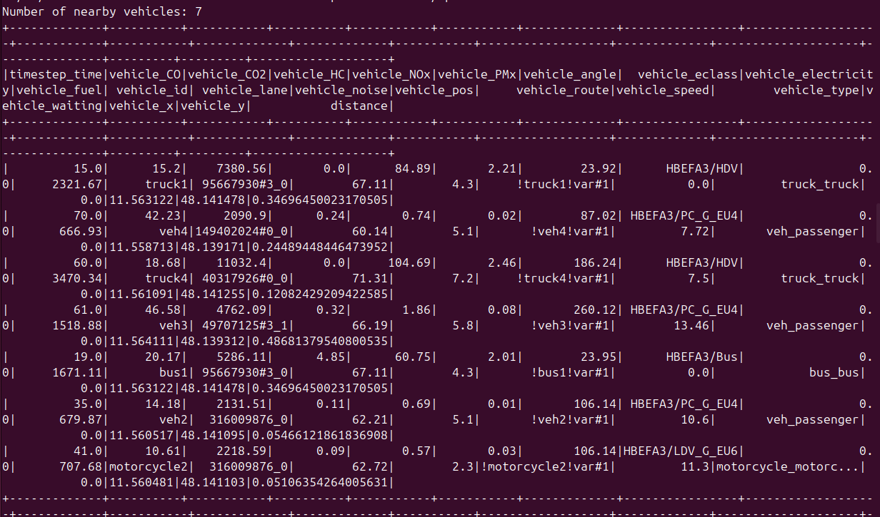
Task 1 – klaster kontejnera
Argumenti: indikator taska,adresa podataka na HDFS,geo koordinate mesta,blizina,vremenski period

Slide 17
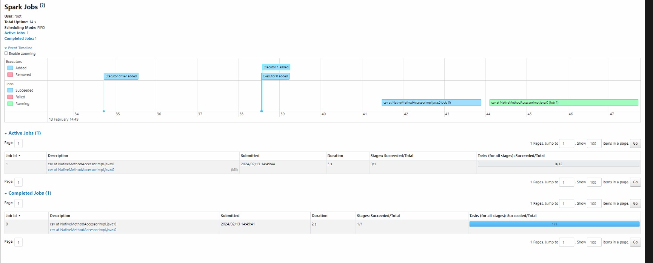
Pracenje rada spark aplikacije

Slide 18
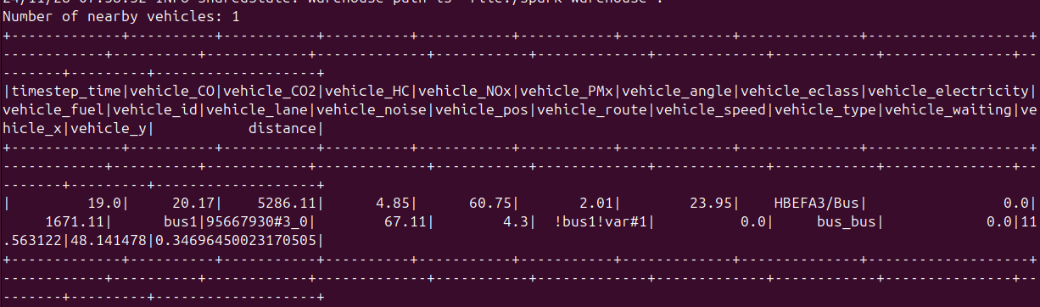
Task 1 – filter za tip vozila
Argumenti: indikator taska,adresa podataka na HDFS,geo koordinate mesta,blizina,vremenski period,tip vozila

Slide 19
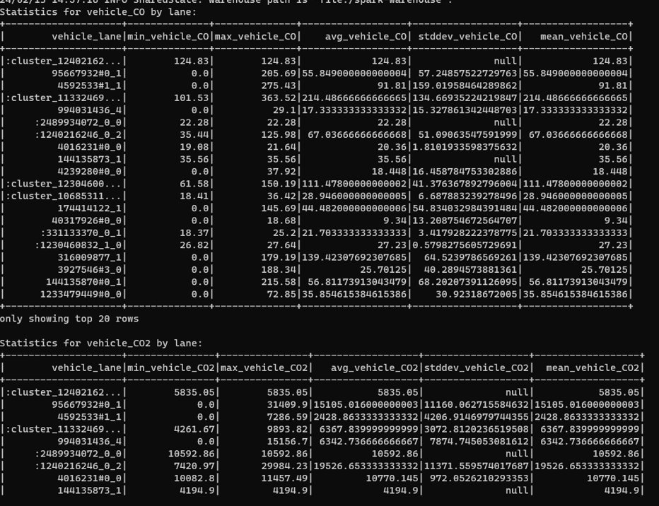
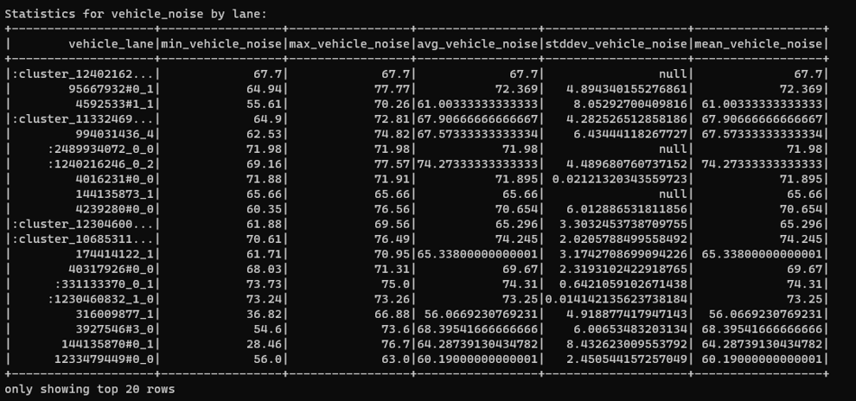
Task 2 - pollution
Argumenti: indikator taska,adresa podataka na HDFS,vremenski period,tip

Slide 20
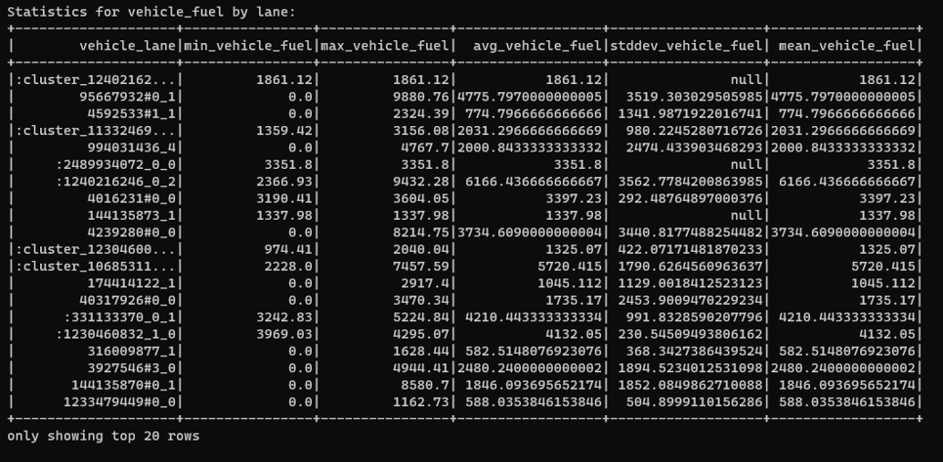
Task 2 - fuel
Argumenti: indikator taska,adresa podataka na HDFS,vremenski period,tip

Slide 21
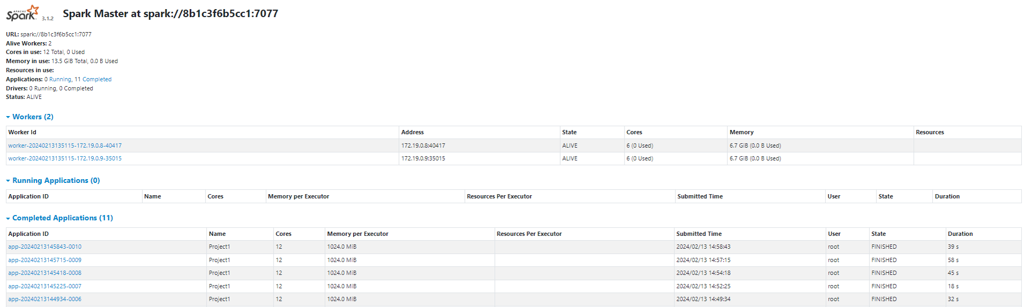
Spark master na portu 8070
Ovde je moguce pracenje aktivnosti workera,dostupne memorije,statusa aplikacija,vremena izvrsavanja…

Slide 22
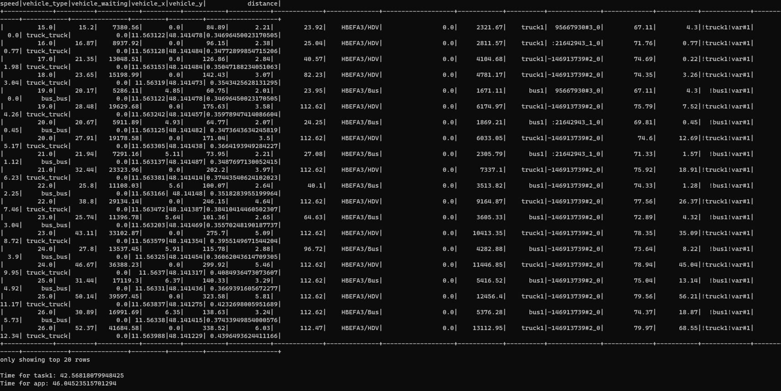
Task 1 - lokalno
Argumenti: indikator taska,adresa podataka na HDFS,geo koordinate mesta,blizina,vremenski period

Slide 23
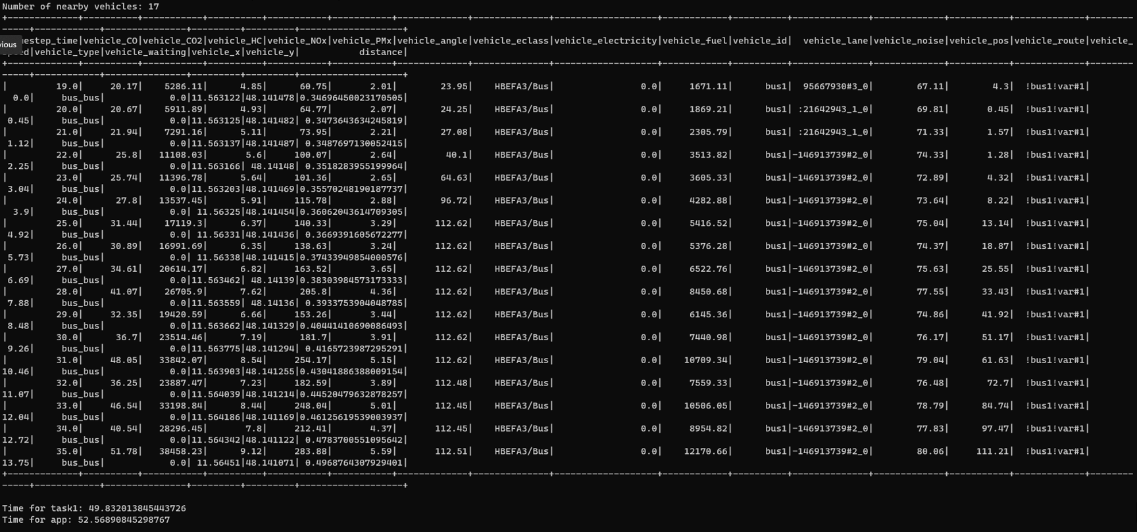
Task 1 – filter za tip vozila,lokalno
Argumenti: indikator taska,adresa podataka na HDFS,geo koordinate mesta,blizina,vremenski period,tip vozila

Slide 24
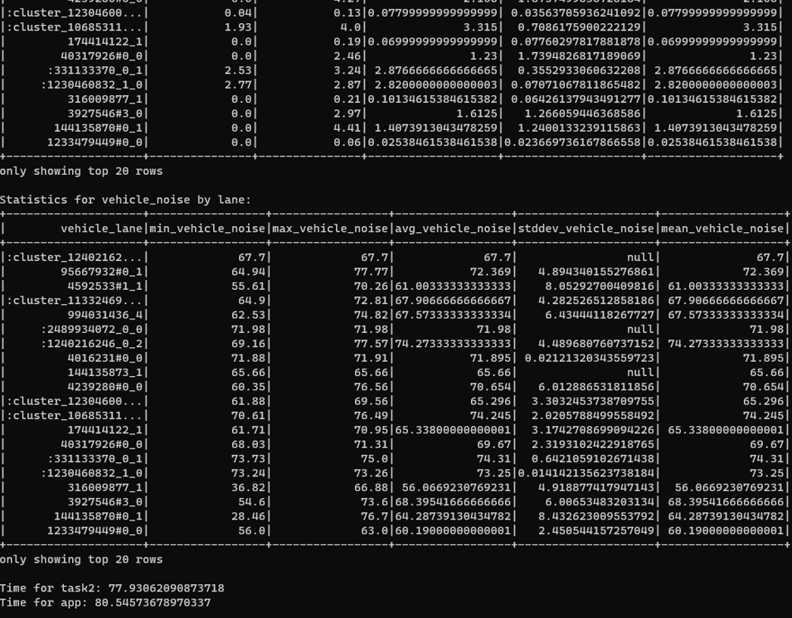
Task 2 – pollution,lokalno
Argumenti: indikator taska,adresa podataka na HDFS,vremenski period,tip

Slide 25
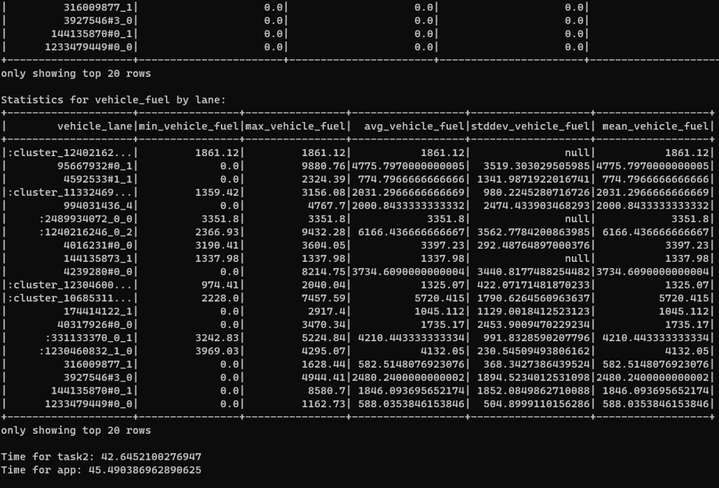
Task 2 – fuel,lokalno
Argumenti: indikator taska,adresa podataka na HDFS,vremenski period,tip

Slide 26
Poredjenje rezultata
Task 1 Na klasteru: 32s Lokalno: 47s
Task 1,tip vozila Na klasteru: 45s Lokalno: 52s
Task 2,pollution Na klasteru: 58s Lokalno: 80s
Task 2,fuel Na klasteru: 39s Lokalno: 45s

Slide 27
Hvala na paznji!

